Slide 1

ĐẠI HỌC SƯ PHẠM – ĐẠI HỌC ĐÀ NẴNG
KHOA TIN HỌC
BÁO CÁO TỐT NGHIỆP
GVHD : TS.Nguyễn Đình Lầu
Sinh viên : Trương Thị Thu Trang
Lớp : 18CNTT1

Slide 2
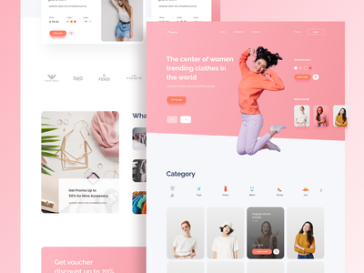
A Website of Clothes Online Shopping

Slide 3




Ngôn ngữ sử dụng ở trong dự án
API

Slide 4

Chức năng trong ứng dụng ở phía người dùng
Đăng Nhập
01
04
Rating
Đăng Ký
02
05
Bình luận
Shopping Cart
03
06
Chi tiết BLOG

Slide 5
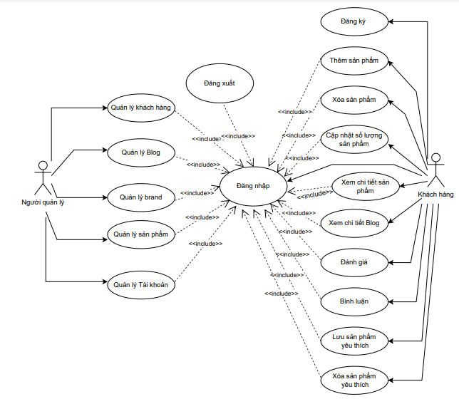
USE-CASE Hệ Thống

Slide 6
THANK YOU

